Slide 1



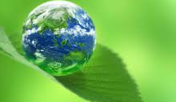


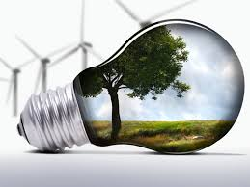
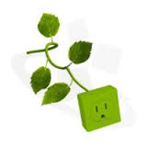
物品綠能化
節約資源，將廢物變成另一種寶藏
detail
綠能插座
沒是拔插頭，救救地球，
detail
Copyright 2016

